Slide 1
EL SALVADOR
ENERO 2021
Camila Kusnier - Daniela Almirón
https://www.eleconomista.net/actualidad/El-Salvador-sin-fecha-para-recibir-vacunas-contra-el-covid-19-20210122-0004.html
https://www.prensa-latina.cu/index.php?o=rn&id=423774&SEO=alertan-en-el-salvador-sobre-riesgos-de-contagio-durante-elecciones
https://www.elsalvador.com/noticias/nacional/covid-19-coronavirus-pandemia-gobierno-bukele/792002/2021/

Slide 2
EL SALVADOR
ENERO 2021
https://mundo.sputniknews.com/america-latina/202012081093767956-votantes-de-el-salvador-intuyen-alto-grado-de-corrupcion-en-sistema-politico/
https://www.swissinfo.ch/spa/el-salvador-elecciones_partido-de-bukele-se--consolida--en-preferencias-electorales-en-el-salvador/46307812

Slide 3
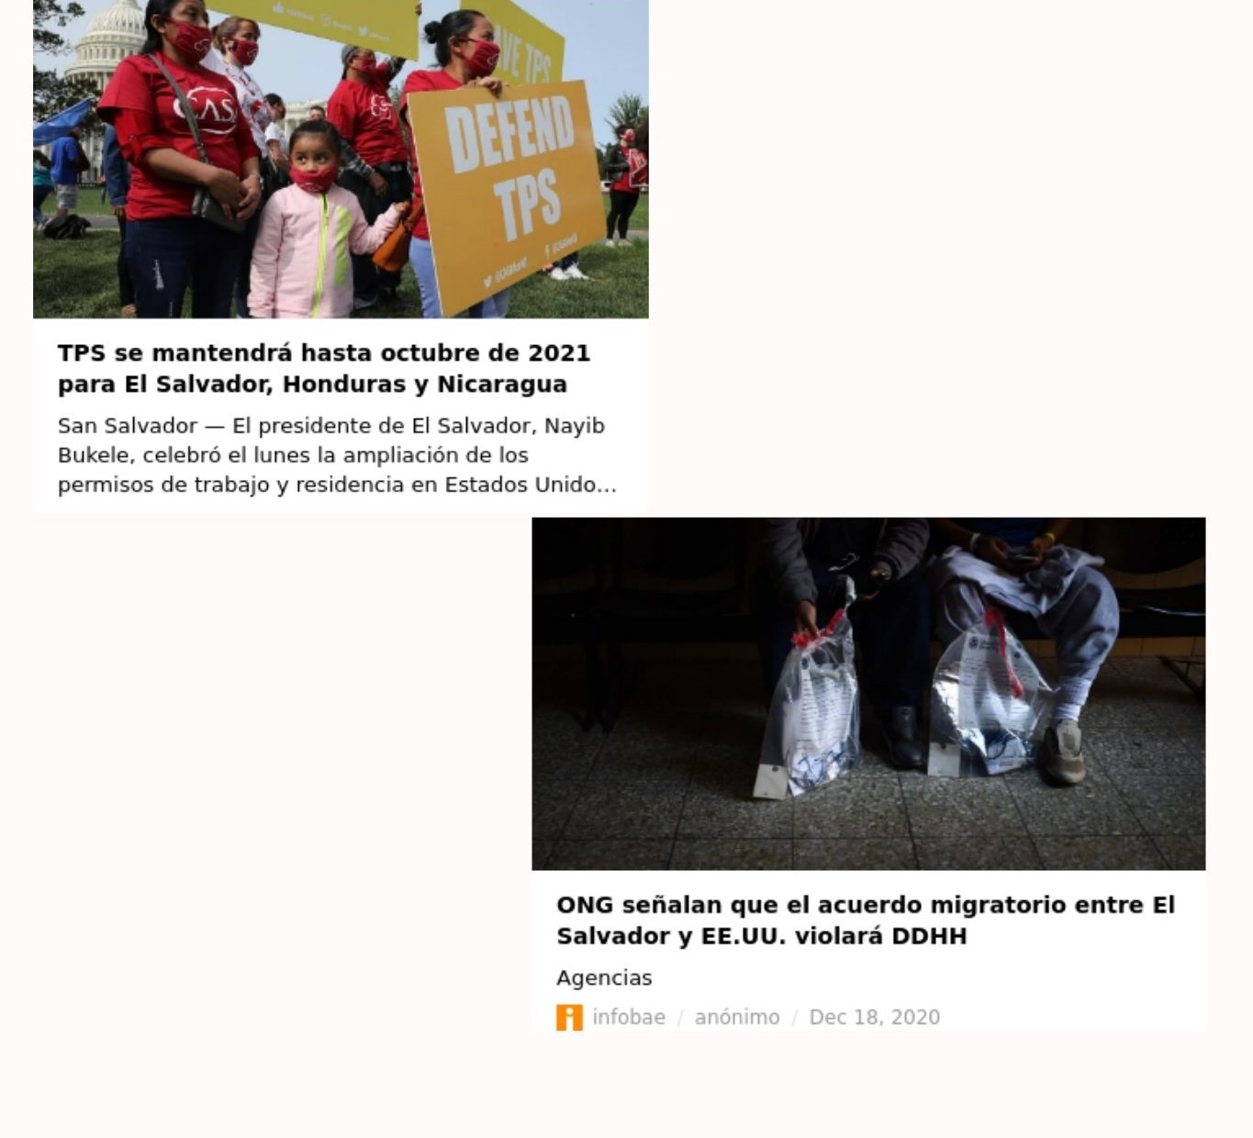
EL SALVADOR
ENERO 2021
https://www.dallasnews.com/espanol/al-dia/inmigracion/2020/12/08/tps-se-mantendra-hasta-octubre-de-2021-para-el-salvador-honduras-y-nicaragua/
https://www.infobae.com/america/agencias/2020/12/18/ong-senalan-que-el-acuerdo-migratorio-entre-el-salvador-y-eeuu-violara-ddhh/

Slide 4
EL SALVADOR
ENERO 2021
https://www.prensa-latina.cu/index.php?o=rn&id=421553&SEO=presidente-de-el-salvador-veta-aumento-de-pension-minima
https://www.eleconomista.net/actualidad/El-Salvador-reinician-cuatro-proyectos-de-FOMILENIO-II-20210121-0003.html
https://www.dw.com/es/el-salvador-renuncia-director-de-la-polic%C3%ADa-nombrado-recientemente-por-bukele/a-55878692
https://www.laprensagrafica.com/elsalvador/Gobierno-de-El-Salvador-el-peor-evaluado-en-transparencia-por-emergencia-20201211-0083.html

Slide 5
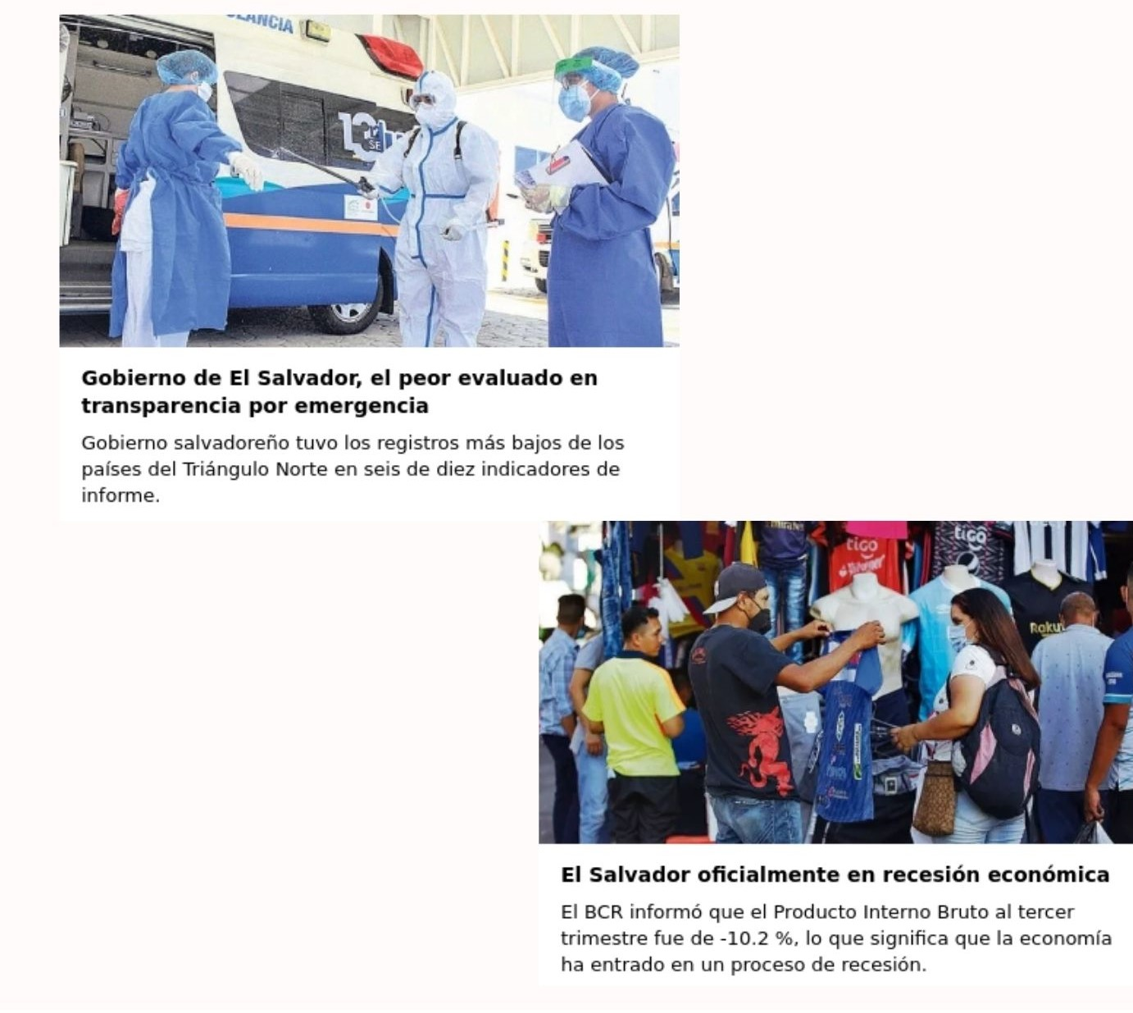
EL SALVADOR
ENERO 2021
https://www.eleconomista.net/economia/El-Salvador-con-la-mayor-caida-economica--de-Centroamerica-20201216-0013.html
https://www.laprensagrafica.com/economia/El-Salvador-oficialmente-en-recesion-economica-20201225-0066.html

Slide 6
EL SALVADOR
ENERO 2021
HTTPS://WWW.SANDIEGOUNIONTRIBUNE.COM/EN-ESPANOL/NOTICIAS/STORY/2021-01-14/EEUU-ENCAUSA-A-LIDERES-DE-MS-13-ENCARCELADOS-EN-EL-SALVADOR
NUEVA YORK — FISCALES ESTADOUNIDENSES ANUNCIARON EL JUEVES CARGOS DE TERRORISMO CONTRA LOS PRINCIPALES LÍDERES DE LA PANDILLA MS-13 QUE SE ENCUENTRAN ENCARCELADOS EN EL SALVADOR, ACUSÁNDOLOS DE ORDENAR ASESINATOS Y OTROS DELITOS DESDE DETRÁS DE LAS REJAS.
LAS INSTRUCCIONES DE LOS 14 ACUSADOS, TODOS MIEMBROS DE UN GRUPÚSCULO CONOCIDO COMO RANFLA NACIONAL, HAN RESULTADO EN UNA OLA DE VIOLENCIA EN EL SALVADOR, ESTADOS UNIDOS Y OTRAS PARTES, SEÑALARON LOS FISCALES. ENTRE LOS ACUSADOS ESTÁ BORROMEO ENRIQUE HENRÍQUEZ, QUIEN ES CONSIDERADO EL MÁS PODEROSO ENTRE LOS LÍDERES DEL GRUPO, AGREGARON.
LOS CARGOS PRESENTADOS EN NUEVA YORK, QUE FORMAN PARTE DE UNA BATIDA IMPULSADA EN GRAN MEDIDA POR EL PRESIDENTE DONALD TRUMP, REPRESENTAN LA “ACUSACIÓN DE MAYOR ALCANCE Y MÁS AMPLIA CONTRA LA MS-13 Y SU MANDO Y ESTRUCTURA DE CONTROL EN LA HISTORIA DE ESTADOS UNIDOS”, DECLARÓ JEFFREY ROSEN, SECRETARIO DE JUSTICIA EN FUNCIONES, EN WASHINGTON.
UN ACTA DE ACUSACIÓN IMPUTA A LOS INDICIADOS VARIOS CARGOS DE ASOCIACIÓN DELICTUOSA, ALEGANDO QUE ORGANIZARON PLANES PARA EL TRÁFICO DE DROGAS Y PARA EXTORSIONAR UTILIZANDO A MIEMBROS DEL MS-13 QUE SE ENCUENTRAN EN ESTADOS UNIDOS A FIN DE RECAUDAR DINERO PARA APOYAR ACTIVIDADES TERRORISTAS EN EL SALVADOR.
LAS AUTORIDADES ESTADOUNIDENSES DIJERON QUE ESTABAN EXPLORANDO FORMAS PARA LLEVAR A LOS ACUSADOS A NUEVA YORK PARA QUE ENFRENTEN UN PROCESO JUDICIAL. DE MOMENTO NO SE PUDO CONTACTAR A LOS ABOGADOS DE LOS ACUSADOS.
DE ACUERDO CON EL ACTA DE ACUSACIÓN PRESENTADA EN UN TRIBUNAL FEDERAL DE NUEVA YORK, RANFLA NACIONAL ORDENÓ UN ATAQUE QUE RESULTÓ INFRUCTUOSO CONTRA UN AGENTE DEL FBI QUE FUE ENVIADO A EL SALVADOR PARA INVESTIGAR A LA PANDILLA. LOS DOCUMENTOS ENTREGADOS A LA CORTE TAMBIÉN SEÑALARON QUE UTILIZÓ 600.000 DÓLARES DE GANANCIAS POR ACTIVIDADES ILÍCITAS EN ESTADOS UNIDOS PARA COMPRAR AMETRALLADORAS, LANZACOHETES Y OTRAS ARMAS PARA LLEVAR A CABO ATAQUES CONTRA LA POLICÍA Y PARA FINANCIAR ACTIVIDADES TERRORISTAS EN EL SALVADOR.
LOS LÍDERES DE LA MS-13, TAMBIÉN CONOCIDA COMO MARA SALVATRUCHA, BUSCABAN CREAR ALIANZAS CON ORGANIZACIONES DE NARCOTRÁFICO MEXICANAS, INCLUIDO EL CÁRTEL DE SINALOA OPERADO POR JOAQUÍN “EL CHAPO” GUZMÁN, DE ACUERDO CON LOS DOCUMENTOS. EL FAMOSO CAPO MEXICANO ESTÁ CUMPLIENDO UNA SENTENCIA DE CADENA PERPETUA EN ESTADOS UNIDOS LUEGO DE HABER SIDO DECLARADO CULPABLE EN 2019 DE CARGOS DE ASOCIACIÓN DELICTUOSA PARA EL TRÁFICO DE DROGA.

